Slide 1
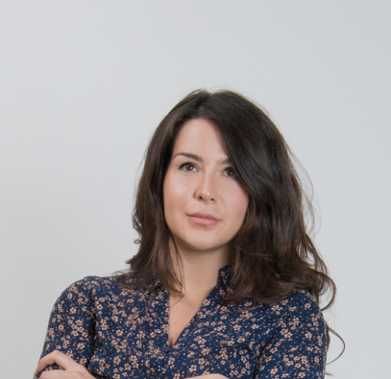
Мы создаем красоту, комфорт и настроение, делая бесценное ощутимым в жизни каждого!
Маргарита Зыбина Генеральный директор
компании Digital Textile

